Slide 1

Heart Bit
Integrantes:
Davi Alves
Diogo Caribe
Gabriel Valedo
Henrique Giberti
Paulo Henrique
Monitor de Frequência Cardíaca
Abril, 2025

Slide 2

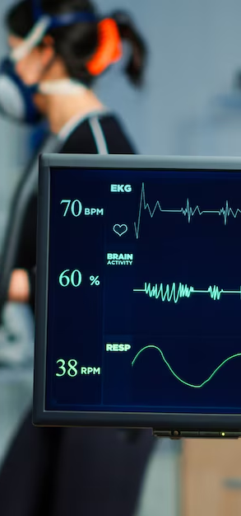
Contextualização
INTRODUCTIONS
Doenças cardíacas são a principal causa de morte mundial. A demora no reconhecimento dos sintomas e no atendimento de emergência aumenta os riscos. O monitoramento contínuo com tecnologia, como aplicativos, pode detectar problemas precocemente e melhorar o atendimento.

Slide 3

Desafios
Challenge
1
Detecção Tardia de Problemas Cardíacos
2
Demora no Atendimento de Emergência
3
Falta de Monitoramento Contínuo
3
4
Dificuldade de Acesso a Cuidados de Saúde

Slide 4

Solution
Monitoramento contínuo da frequência cardíaca em tempo real.
Histórico de batimentos com gráficos para análise de tendências.
Cálculo de IMC para acompanhar a saúde geral.
Ficha médica para armazenar e organizar dados de saúde.
Alertas rápidos em caso de anomalias nos batimentos cardíacos.
Facilidade no acompanhamento da saúde e na tomada de decisões informadas.
Solução
Este aplicativo visa resolver as principais dificuldades enfrentadas por pessoas com risco de doenças cardíacas, oferecendo uma solução prática e acessível para monitoramento contínuo da saúde cardiovascular.

Slide 5
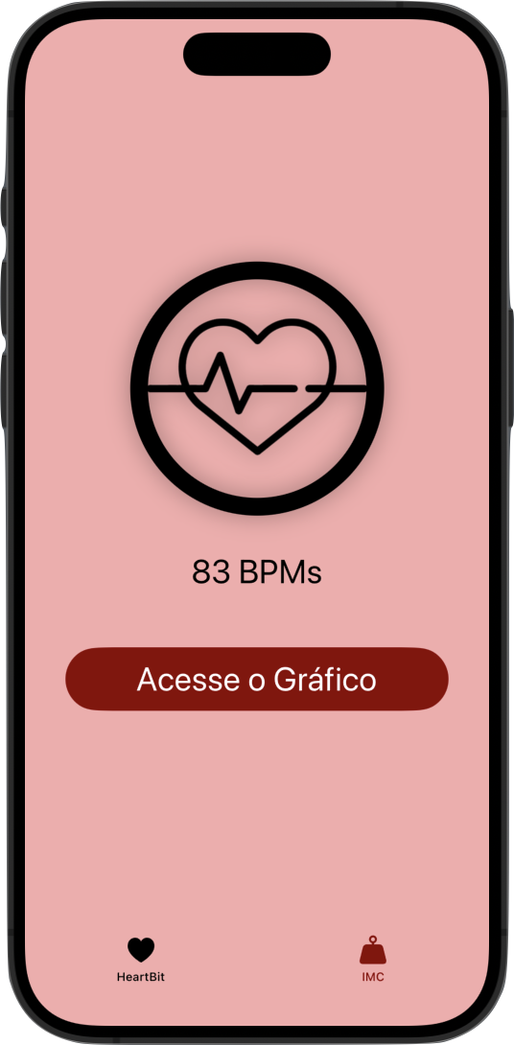
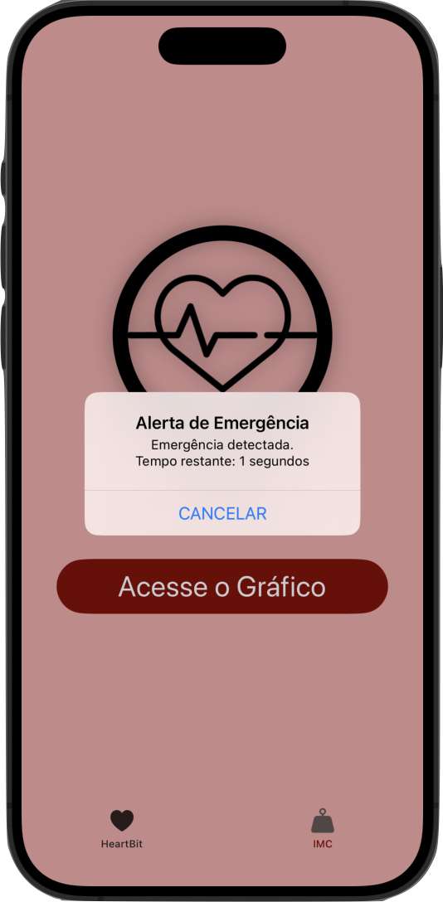
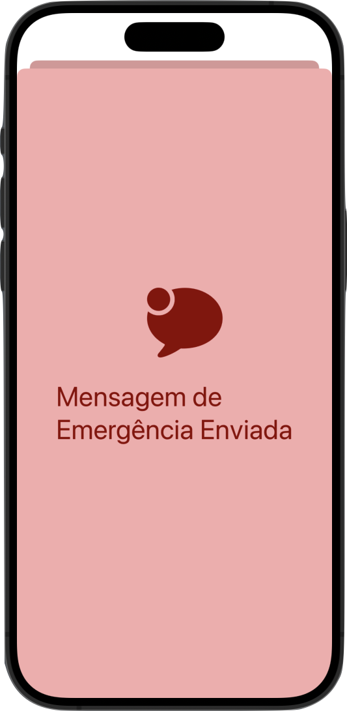

Slide 6
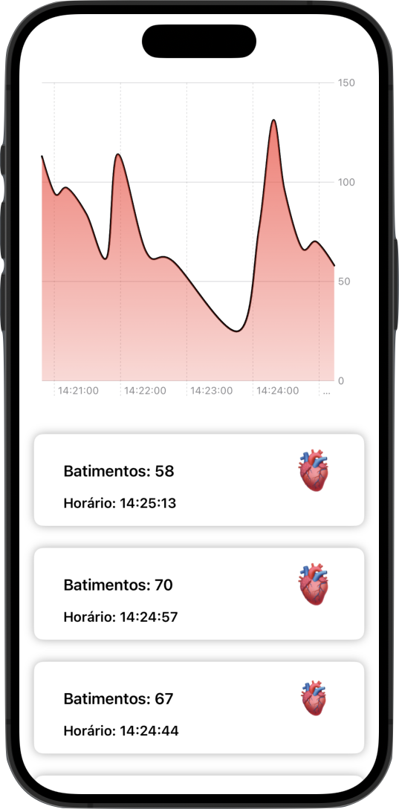
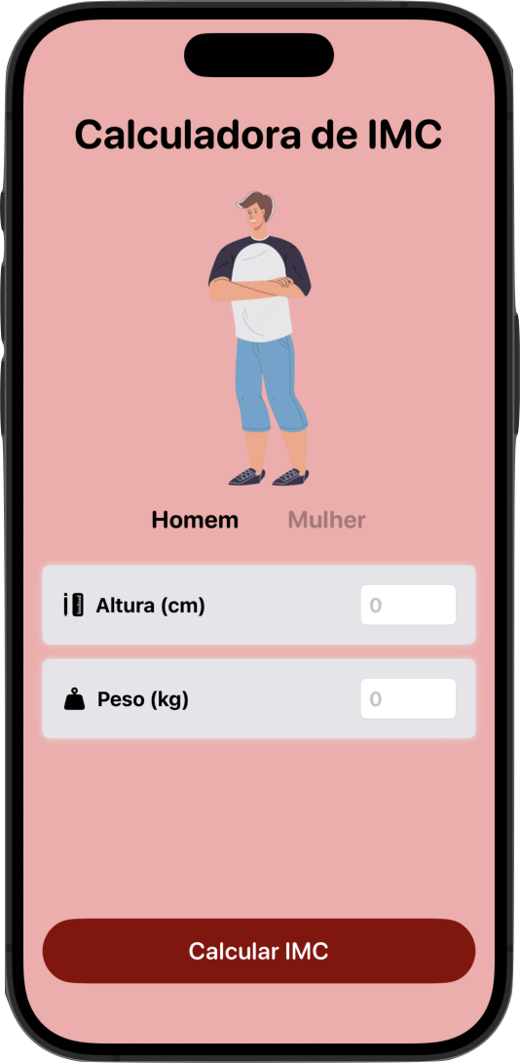
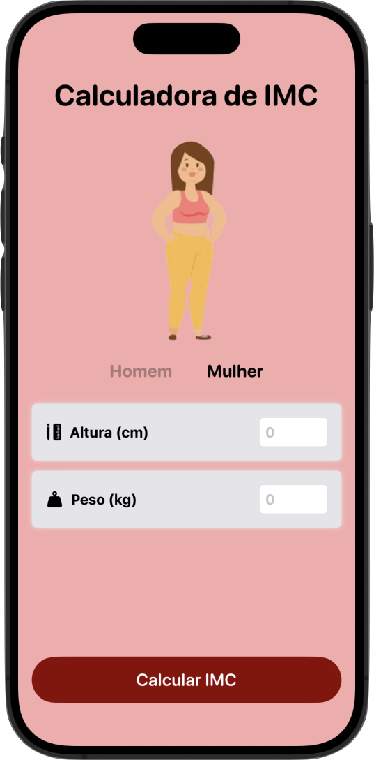

Slide 7

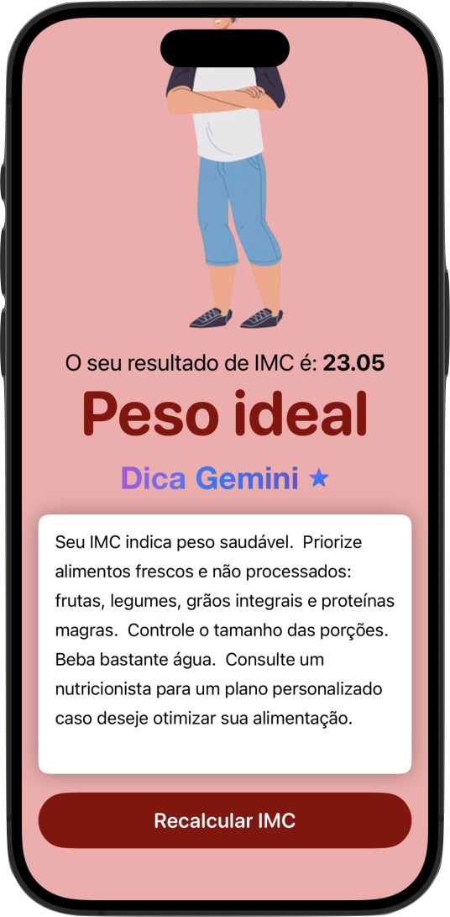

Slide 8
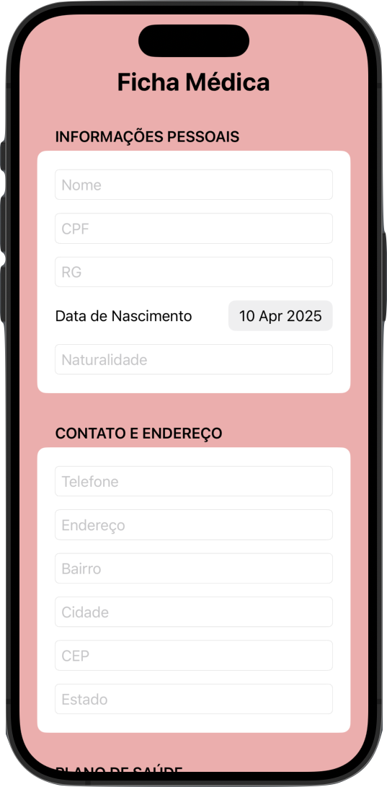
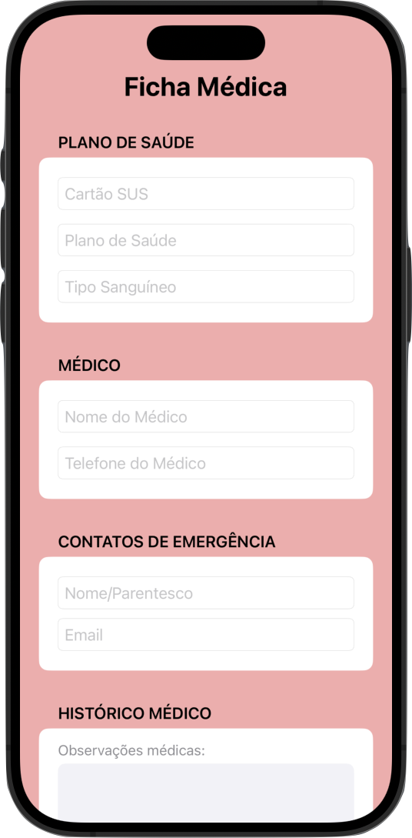
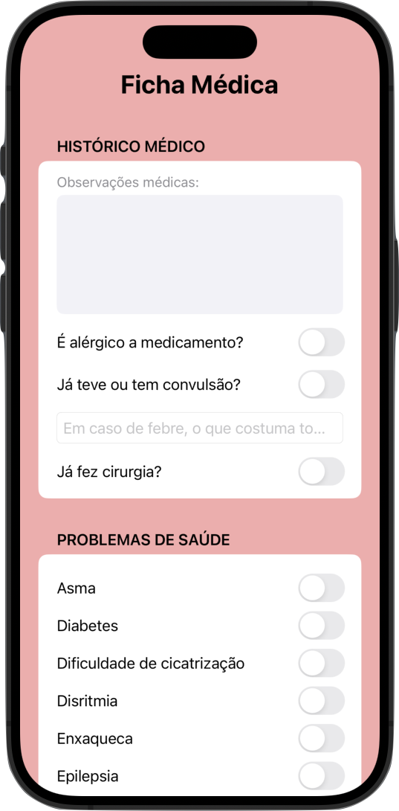
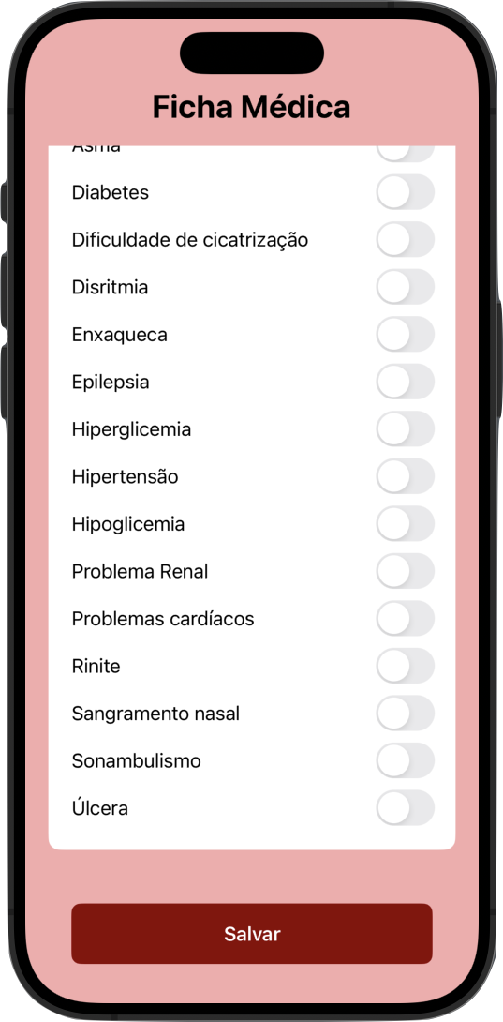

Slide 9







Tecnologias Utilizadas
TECHNOLOGIES USED
NODE-RED
Automação de fluxos
SWIFTUI
Desenvolvimento iOS nativo
NODE MCU
Microcontrolador Wi-Fi
MAILERSEND API
Envio de e-mails
API PRÓPRIA
Interface personalizada interna
ARDUINO IDE
Programação de hardware
GEMINI API
Conexão com Gemini

Slide 10

Obrigado!

